Slide 1










Slide 2


Slide 3







Slide 4



Slide 5
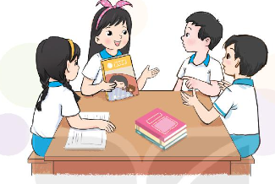

Tìm những cuốn sách theo sở thích của em. Đọc sách và ghi chép lại
Tên cuốn sách là gì?
Tác giả của cuốn sách đó là ai?
Nội dung cuốn sách nói về điều gì?
Nêu một điểm thú vị của cuốn sách?
Thảo luận nhóm

Slide 6
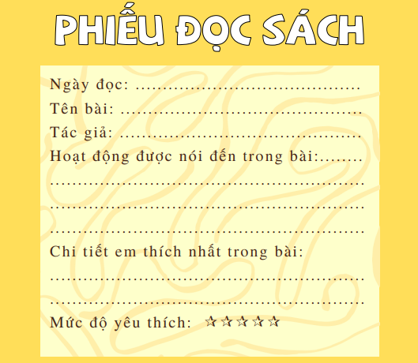
Hãy chia sẻ trong nhóm và hoàn thành phiếu đọc sách cùng nhau!

Slide 7
Sắm vai một cuốn sách mà em yêu thích để nói về sự thú vị của việc đọc sách:

Slide 8




Slide 9


Slide 10
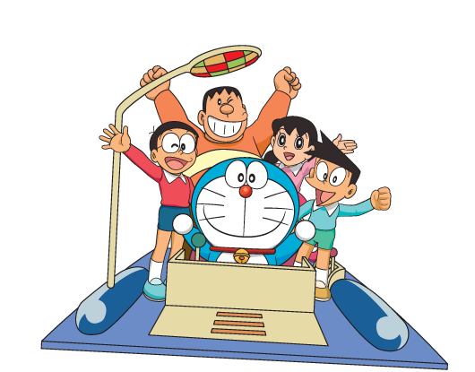
2. Bình bầu cuốn sách nhiều người đọc.
Các thành viên trong nhóm bình bầu người giới thiệu sách hay nhất và cuốn sách của nhóm
Tiến hành bỏ phiếu kín cho cuốn sách và người giới thiệu sách.
Thảo luận nhóm 4

Slide 11

Người giới thiệu sách hay nhất
Cuốn sách hay nhất

Slide 12


Theo em, vì sao chúng ta cần phải đọc sách?
Làm tăng vốn từ
Nuôi dưỡng tâm hồn
Mở mang tri thức
Giảm căng thẳng
Tăng khả năng tập trung

Slide 13

Cùng với người thân mua những cuốn sách theo sở thích.

Slide 14


